Slide 1
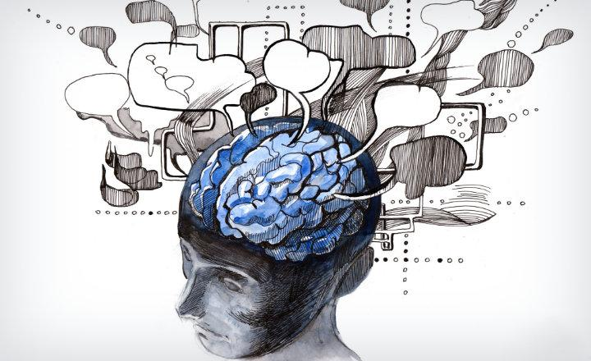
Generado 8/8/2023 por Luis Bonilla-Molina
MAPA PERSONALIZADO
Brecha epistémica en educación
Comprensión de la sesión informativa

Slide 2
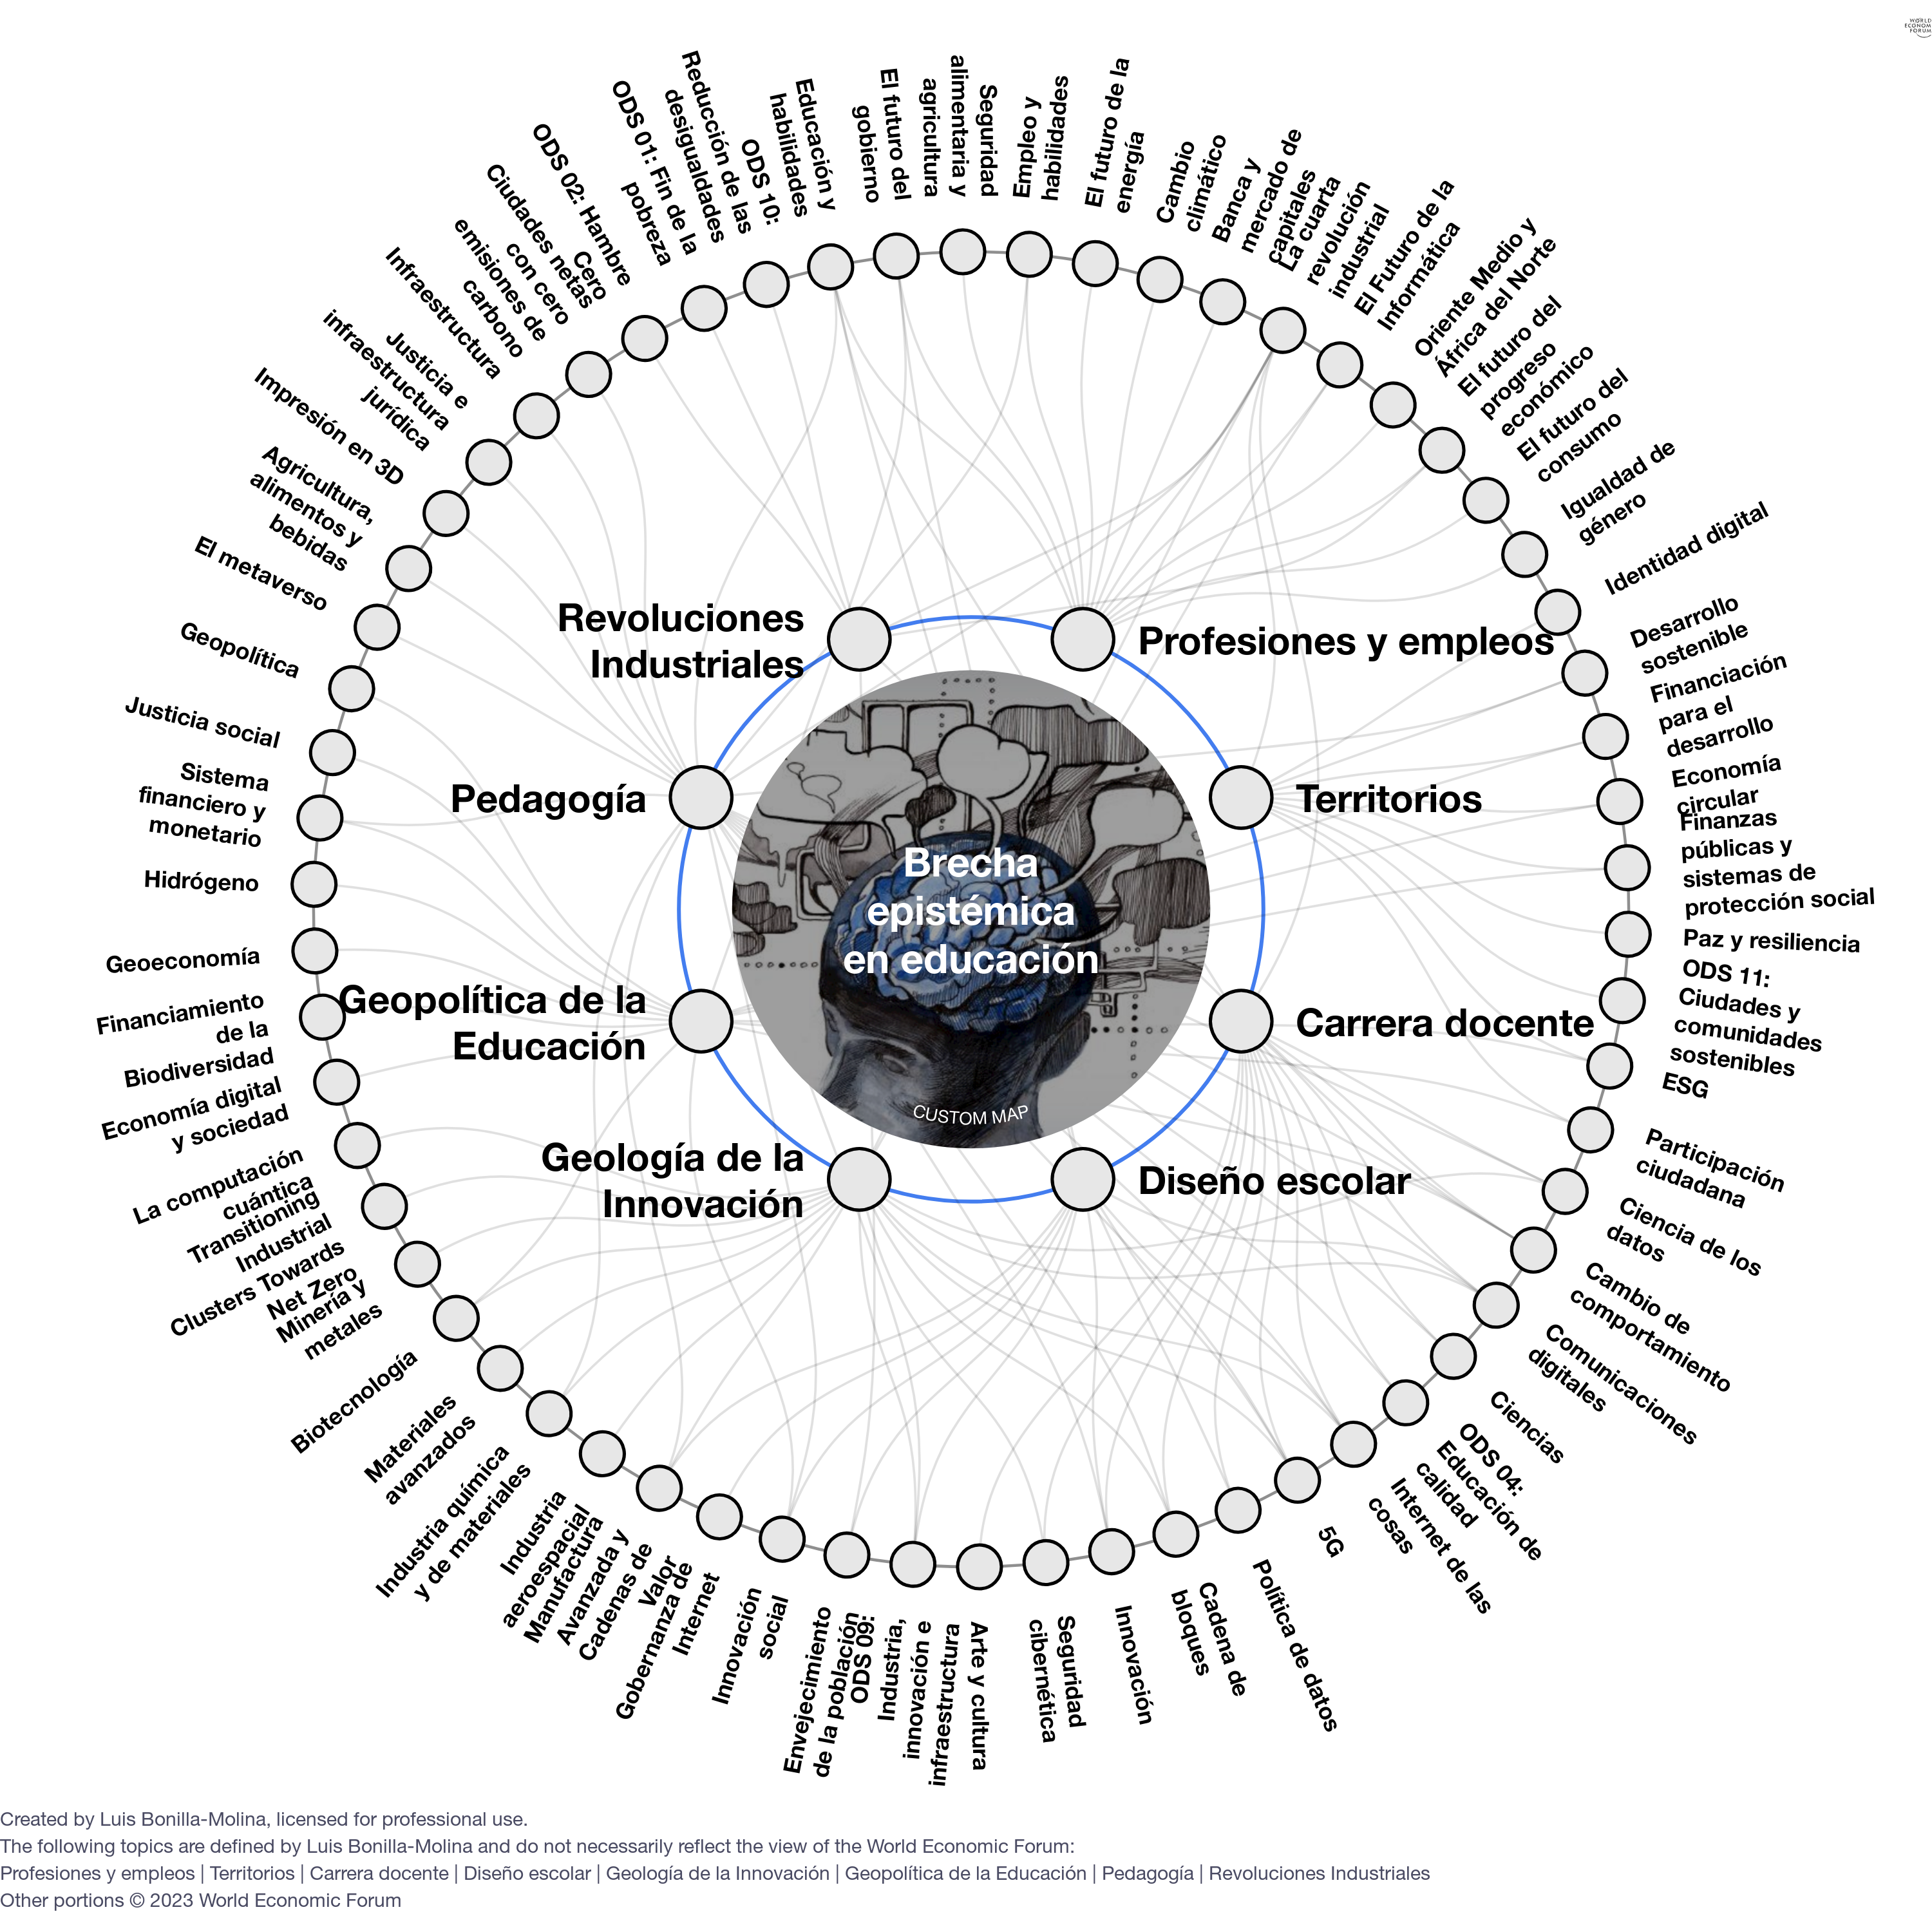
Brecha epistémica en educación
ACERCA DE
Este resumen informativo se basa en la inteligencia colectiva de la red de Forum para explorar las tendencias clave, las interconexiones y las interdependencias entre la industria y los problemas regionales y globales. En el resumen, encontrará una representación visual de este tema (mapa de transformación; versión interactiva disponible en línea en intelligence.weforum.org), una descripción general y las tendencias principales que lo afectan, junto con resúmenes y enlaces a las últimas investigaciones y análisis sobre cada una de las tendencias. El contenido se actualiza continuamente con las últimas ideas de los líderes y expertos de toda la red de Forum, y con los conocimientos de las reuniones de Forum, las comunidades de proyectos y las actividades.

Slide 3
Brecha epistémica en educación
ASUNTOS CLAVE
Profesiones y empleos
La innovación científico-tecnológica y en el campo de los saberes le plantean desafíos inusitados a la formación profesional y el mundo del trabao
Territorios
La resolución de la brecha epistémica debe ser una construcción compartida, elaborada desde los territorios, que resuelva democráticamente las tensiones entre lo global y lo local
Carrera docente
Se necesita pensar la carrera docente como motor para la superación de la brecha epistémica
Diseño escolar
El actual diseño de los sistemas escolares (escuela-universidad) refleja la brecha epistémica
Geología de la Innovación
ES urgente valorar el impacto de la aceleración de la innovación en la vida humana y del planeta
Geopolítica de la Educación
En este momento histórico la educación debe sr una herramienta para diluir las odiosas diferencias entre lo que se aprende en centro y la periferia del sistema mundo
RESUMEN
La brecha epistémica no es otra cosa que la in-compresión sobre la distancia existente entre lo que hacemos y lo que demanda la sociedad y el modo de producción. Se expresa en limitadas posibilidades para tomar conciencia crítica respecto a esta situación, fenómeno derivado de paradigmas, arquetipos, rutinas, narrativas e imaginarios que se corresponden a otro momento histórico, al pasado. La brecha epistémica es más peligrosa que la brecha tecnológica, porque la segunda se subsana con la compra de equipos y tecnología, mientras que la primera demanda procesos de aprendizajes y razonamientos lógicos que permitan apropiarnos de las características del cambio. Salir del atasco requiere una didáctica contextualizada del cambio incesante, propia de una propuesta pedagógica contextualizada en el siglo XXI.

Slide 4
Brecha epistémica en educación
ASUNTOS CLAVE
Pedagogía
Las pedagogías son las confluencias de ciencias que posibilitan desarrollar sistemas de aprendizajes conforme a cada momento histórico, territorio y expectativas ciudadanas
Revoluciones Industriales
La tecnología no es un tema accesorio del sistema mundo, sino una parte estructurante y que la da sentido al modo de producción imperante, configurando las relaciones sociales de producción.
RESUMEN
La brecha epistémica no es otra cosa que la in-compresión sobre la distancia existente entre lo que hacemos y lo que demanda la sociedad y el modo de producción. Se expresa en limitadas posibilidades para tomar conciencia crítica respecto a esta situación, fenómeno derivado de paradigmas, arquetipos, rutinas, narrativas e imaginarios que se corresponden a otro momento histórico, al pasado. La brecha epistémica es más peligrosa que la brecha tecnológica, porque la segunda se subsana con la compra de equipos y tecnología, mientras que la primera demanda procesos de aprendizajes y razonamientos lógicos que permitan apropiarnos de las características del cambio. Salir del atasco requiere una didáctica contextualizada del cambio incesante, propia de una propuesta pedagógica contextualizada en el siglo XXI.

Slide 5
Brecha epistémica en educación
TEMAS RELACIONADOS
Educación y habilidades [Ver mapa]
La innovación tecnológica es, básicamente, transformar la educación y actualizar las habilidades necesarias para los lugares de trabajo contemporáneos.
El futuro del gobierno [Ver mapa]
Los Gobiernos operan en un mundo hiperconectado que se caracteriza por la creciente volatilidad, incertidumbre, complejidad y ambigüedad.
Seguridad alimentaria y agricultura [Ver mapa]
Aproximadamente 795 millones de personas pasan hambre cada día en todo el mundo, más de 2000 millones carecen de los nutrientes necesarios para una vida sana y se espera que 3200 millones lleguen a tener sobrepeso o ser obesos para el 2030, según el Panel Global sobre Agricultura y Sistemas Alimentarios para la Nutrición.
Empleo y habilidades [Ver mapa]
El mundo del trabajo está cambiando rápidamente; el reconocimiento y la asignación de nuevos modelos de trabajo será esencial para canalizar dicho cambio en la creación de mercados laborales más sólidos.
El futuro de la energía [Ver mapa]
La calefacción, la luz y la movilidad son pilares fundamentales del progreso humano.
PROFESIONES Y EMPLEOS
La innovación científico-tecnológica y en el campo de los saberes le plantean desafíos inusitados a la formación profesional y el mundo del trabao
La mayoría de titulaciones profesionales vigentes hoy fueron otorgadas bajo el paradigma del conocimiento predominante en el siglo veinte + uso instrumental de la tecnología virtual. En todas las profesiones se habla de transdisciplinariedad pero su performance es básicamente disciplinar. Los profesionales que saben hablar de transdisciplinariedad tienen dificultad para trabajar bajo ese paradigma. Es que prácticamente toda la institucionalidad educativa está organizada en enfoques disciplinares. Ni siquiera los posgrados lograron desarrollar la plasticidad que les permitiera trabajar de manera realmente transdisciplinar. Las universidades multiplicaron exponencialmente las titulaciones en el último siglo y el número de disciplinas reconocidas aumentó en concordancia, como expresión del modelo educativo disciplinar.

Slide 6
Brecha epistémica en educación
TEMAS RELACIONADOS
La cuarta revolución industrial [Ver mapa]
La cuarta revolución industrial representa un cambio fundamental en la forma en que vivimos, trabajamos y nos relacionamos con los demás.
Identidad digital [Ver mapa]
Es fundamental tener una identidad confiable y verificable. A medida que la interacción digital proporciona información en línea a una tasa sin precedentes, los datos que dan forma a nuestra identidad se están compartiendo ampliamente, lo que crea oportunidades y vulnerabilidades.
Desarrollo sostenible [Ver mapa]
La buena noticia es que la clase media mundial se está expandiendo y millones de personas están saliendo de la pobreza. La mala noticia es que la desigualdad de la riqueza dentro de los países, tanto en aquellos industrializados como en los que están en vías de desarrollo, está empeorando.
Financiación para el desarrollo [Ver mapa]
Se necesita una inversión anual adicional estimada de USD 2500 millones para lograr plenamente los Objetivos de Desarrollo Sostenible de Naciones Unidas en los países en desarrollo.
Economía circular [Ver mapa]
El cambio de un modelo económico “tomar, utilizar y desechar” (del inglés take, make and dispose) a un enfoque más circular, que implica el uso regenerativo de los materiales, está ganando terreno.
TERRITORIOS
La resolución de la brecha epistémica debe ser una construcción compartida, elaborada desde los territorios, que resuelva democráticamente las tensiones entre lo global y lo local
El mundo globalizado contiene un desarrollo desigual y combinado de los territorios, donde las desigualdades de oportunidades entre el centro y las periferias conspiran contra el desarrollo humano integral, en todos los lugares y pueblos. El salto que deben dar los sistemas escolares (escuelas-colegios-universidades) es por lo tanto diferenciado, implicando para muchos un mayor esfuerzo, que debe ser acompañado con políticas redistributivas y apoyos internacionales acodes con estas particularidades. El objetivo que nadie se quede atrás en los propósitos convergentes de la educación actual, es primordial para construir un mundo más integrado, menos desigual y con mayor justicia social. Por lo tanto, el diseño de políticas públicas deben dar cuenta de esas diferencias, entre el centro y las periferias, para poder alcanzar niveles comunes de bienestar.

Slide 7
Brecha epistémica en educación
TEMAS RELACIONADOS
La cuarta revolución industrial [Ver mapa]
La cuarta revolución industrial representa un cambio fundamental en la forma en que vivimos, trabajamos y nos relacionamos con los demás.
Ciencia de los datos [Ver mapa]
La era de los datos está sobre nosotros. Está proliferando a un ritmo sin precedentes, reflejando todos los aspectos de nuestras vidas y circulando desde satélites en el espacio a través de los teléfonos en nuestros bolsillos.
Cambio de comportamiento [Ver mapa]
El cambio de comportamiento es una poderosa herramienta que puede ser manejada por individuos, empresas y gobiernos para generar tomas de decisiones responsables y mejorar significativamente la calidad de vida.
Comunicaciones digitales [Ver mapa]
La industria de las comunicaciones digitales está facilitando niveles sin precedentes del uso mundial de Internet, la interacción social en línea y la inclusión financiera.
Ciencias [Ver mapa]
La ciencia puede abarcar muchas disciplinas diferentes, pero todos los campos científicos están guiados por la curiosidad y el deseo de descubrir cosas nuevas, determinar la verdad objetiva a través de métodos repetibles y resolver problemas.
CARRERA DOCENTE
Se necesita pensar la carrera docente como motor para la superación de la brecha epistémica
La carrera docente tiene múltiples expresiones, dependiendo del país que analicemos, pero existen puntos en común que muestran la brecha epistémica en este campo. El trabajo de enseñanza suele estar disociado del aprendizaje continuo, característica propia de la reproducción cultural estandarizada, heredada del taylorismo, el fordismo y algunos modelos posfordistas. Esto se pudo sostener en modelos escolares de currículo prescrito y ciclos largos de innovación científica y tecnológica. En consecuencia, el paradigma dominante fue el de la autoridad del conocimiento centrada en el docente, en el cual el estudiante era el receptor del saber. La sociedad del conocimiento ha generado un desplazamiento importante en esta dinámica, al deslocalizar y multiplicar las fuentes de poder del conocimiento. A pesar de ello, la formación docente sigue anclada en el modelo reproductor propio de las dos primeras revoluciones industriales.

Slide 8
Brecha epistémica en educación
TEMAS RELACIONADOS
Educación y habilidades [Ver mapa]
La innovación tecnológica es, básicamente, transformar la educación y actualizar las habilidades necesarias para los lugares de trabajo contemporáneos.
5G [Ver mapa]
Se espera que la conectividad a Internet rápida e inteligente que se logrará gracias a la tecnología 5G cree un valor económico mundial de alrededor de USD 12 billones en las próximas dos décadas.
ODS 09: Industria, innovación e infraestructura [Ver mapa]
Este Mapa de Transformación proporciona un resumen contextual de uno de los Objetivos de Desarrollo Sostenible, el marco de las Naciones Unidas para lograr un progreso real hacia un futuro más sostenible para el año 2030, mediante el mapeo de cuestiones estratégicas e interdependencias relacionadas.
Comunicaciones digitales [Ver mapa]
La industria de las comunicaciones digitales está facilitando niveles sin precedentes del uso mundial de Internet, la interacción social en línea y la inclusión financiera.
Internet de las cosas [Ver mapa]
El Internet de las cosas, o IdC, nos rodea con una red de dispositivos y servicios inteligentes interconectados capaces de percibir o incluso escuchar peticiones o necesidades y actuar en función de ellas.
DISEÑO ESCOLAR
El actual diseño de los sistemas escolares (escuela-universidad) refleja la brecha epistémica
El actual diseño escolar (escalar por grados/niveles y modalidades, de lo simple a lo complejo, lineal, de currículo prescrito, perfiles de egreso, planeación centralizad, didácticas mixtas, evaluación punitiva, eficacia, pertinencia, impacto y calidad se ha agotado. Esto no puede ser interpretado como la superación de la educación presencial, sino como un momento refundacional de sus performances, rutinas y protocolos. Los sistemas escolares fueron pensados para ciclos largos (varias décadas) de vigencia del conocimiento y harán son camisas de fuerza impermeables a los ciclos cortos del conocimiento, la tecnología y los saberes. Los ciclos de 5.6 años por nivel educativo (inicial, primaria, secundaria, universidad) deben dar paso a modelos más modulares, multisecuenciales y multinivel, que permitan el desarrollo del paradigma de convergencia disciplinar y los estilos de aprendizaje abiertos, flexibles, interactivos y contigentes.

Slide 9
Brecha epistémica en educación
TEMAS RELACIONADOS
La cuarta revolución industrial [Ver mapa]
La cuarta revolución industrial representa un cambio fundamental en la forma en que vivimos, trabajamos y nos relacionamos con los demás.
Ciencia de los datos [Ver mapa]
La era de los datos está sobre nosotros. Está proliferando a un ritmo sin precedentes, reflejando todos los aspectos de nuestras vidas y circulando desde satélites en el espacio a través de los teléfonos en nuestros bolsillos.
Industria aeroespacial [Ver mapa]
La industria aeroespacial internacional ha evolucionado considerablemente gracias a la incorporación de nuevas tecnologías, una tendencia que solo se espera que incremente en el futuro cercano.
Industria química y de materiales [Ver mapa]
Se espera que las ventas globales de la industria química y de materiales aumenten de EUR 3,4 billones en el 2016 a EUR 6,3 billones para el 2030, según el Consejo Europeo de la Industria Química.
Materiales avanzados [Ver mapa]
Las funciones mejoradas de los materiales avanzados ayudan a definir la cuarta revolución industrial.
GEOLOGÍA DE LA INNOVACIÓN
ES urgente valorar el impacto de la aceleración de la innovación en la vida humana y del planeta
La huella de la aceleración de la innovación está por todo el planeta, especialmente en los países pobres de la periferia del sistema mundo. La transformación educativa debe asumir críticamente esa huella para construir desde ella, el conocimiento alternativas para lograr el equilibrio entre innovación y ecología, ciencia y garantía de la vida en el planeta. Esta geología de la Innovación tiene dimensiones (aula, aula-plantel educativo, aula-comunidad de entorno, aula-región, aula-nación, aula-planeta) que deben valorarse a la hora de una estrategia de transformación educativa, no para paralizarse, sino para generar movimientos con conciencia sostenible y ecológica. La educación es una experiencia compartida para aprender a vivir, convivir, crear, compartir y emprender juntos la construcción social.

Slide 10
Brecha epistémica en educación
TEMAS RELACIONADOS
Biotecnología [Ver mapa]
La llamada "bioeconomía" (el uso de la biología para estimular los avances en la agricultura, la producción industrial, la energía limpia, la salud y la protección del medioambiente) se basa en la biotecnología.
Economía digital y sociedad [Ver mapa]
Cada vez que una persona o dispositivo se conecta con el mundo digital, contribuye a la expansión de los nuevos bienes comunes globales, que, como el océano o el espacio ultraterrestre, son un recurso compartido.
Financiamiento de la Biodiversidad [Ver mapa]
La Iniciativa de Financiamiento de la Biodiversidad del Foro Económico Mundial tiene como objetivo desarrollar una visión alineada sobre la eliminación de barreras para la acción de los inversores.
Finanzas públicas y sistemas de protección social [Ver mapa]
Muchos países, tanto desarrollados como en desarrollo, se enfrentan a serios desafíos a la hora de proporcionar seguridad de jubilación para las personas de edad avanzada, oportunidades para los jóvenes y un mayor bienestar económico para todos. A medida que las tasas de esperanza de vida aumentan y la participación del Gobierno en programas de beneficios disminuye, se necesitan nuevos enfoques para apoyar el envejecimiento de la población.
Financiación para el desarrollo [Ver mapa]
Se necesita una inversión anual adicional estimada de USD 2500 millones para lograr plenamente los Objetivos de Desarrollo Sostenible de Naciones Unidas en los países en desarrollo.
GEOPOLÍTICA DE LA EDUCACIÓN
En este momento histórico la educación debe sr una herramienta para diluir las odiosas diferencias entre lo que se aprende en centro y la periferia del sistema mundo
La educación y los sistemas escolares tienen funciones de reproducción y de creación. Tanto en el régimen de reproducción biopolítica de las primeras revoluciones industriales, como en el régimen de conocimiento y datos de la cuarta revolución industrial, ha existido una Geopolítica de la Educación. En consecuencia, no existe una forma única de entender la teleología de la educación. Estas formas diferenciadas de entender el horizonte estratégico de la educación, forman parte de la brecha epistémica y deben hacerse evidentes para que el horizonte de los cambios esté situado respecto a renovadas visiones y misiones de cada uno de los sistemas escolares.

Slide 11
Brecha epistémica en educación
TEMAS RELACIONADOS
La cuarta revolución industrial [Ver mapa]
La cuarta revolución industrial representa un cambio fundamental en la forma en que vivimos, trabajamos y nos relacionamos con los demás.
Empleo y habilidades [Ver mapa]
El mundo del trabajo está cambiando rápidamente; el reconocimiento y la asignación de nuevos modelos de trabajo será esencial para canalizar dicho cambio en la creación de mercados laborales más sólidos.
El metaverso [Ver mapa]
La próxima versión de Internet puede ser una experiencia virtual mucho más inmersiva.
Sistema financiero y monetario [Ver mapa]
De manera ideal, el sistema financiero mundial puede brindar acceso a una amplia gama de productos y servicios financieros asequibles y de calidad que protejan a los clientes de riesgos, permitan la realización adecuada de inversiones y ahorros, y respalden la creación de trabajos.
Educación y habilidades [Ver mapa]
La innovación tecnológica es, básicamente, transformar la educación y actualizar las habilidades necesarias para los lugares de trabajo contemporáneos.
PEDAGOGÍA
Las pedagogías son las confluencias de ciencias que posibilitan desarrollar sistemas de aprendizajes conforme a cada momento histórico, territorio y expectativas ciudadanas
Las pedagogías son sistemas de pensamiento, enseñanza, aprendizaje y operacionalización de la educación que deben ser valorados en su relación dialéctica interna para lograr satisfacer las demandas sociales, institucionales e individuales, de gobernabilidad, producción y consumo. En consecuencia, son un campo en permanente tensión y contradicciones, disputa y consensos, cuya orientación dependerá de las correlaciones de fuerzas existentes en una sociedad. La pedagogía debe relacionarse con los territorios, la cognición y emocionalidad de los estudiantes, así como con las tendencias epocales.

Slide 12
Brecha epistémica en educación
TEMAS RELACIONADOS
ODS 02: Hambre Cero [Ver mapa]
Este Mapa de Transformación proporciona un resumen contextual de uno de los Objetivos de Desarrollo Sostenible, el marco de las Naciones Unidas para lograr un progreso real hacia un futuro más sostenible para el año 2030, mediante el mapeo de cuestiones estratégicas e interdependencias relacionadas.
La cuarta revolución industrial [Ver mapa]
La cuarta revolución industrial representa un cambio fundamental en la forma en que vivimos, trabajamos y nos relacionamos con los demás.
El futuro del progreso económico [Ver mapa]
El progreso económico mundial está disminuyendo por debajo de las expectativas.
Cambio de comportamiento [Ver mapa]
El cambio de comportamiento es una poderosa herramienta que puede ser manejada por individuos, empresas y gobiernos para generar tomas de decisiones responsables y mejorar significativamente la calidad de vida.
Envejecimiento de la población [Ver mapa]
Para el año 2020, la población mundial de las personas mayores de 60 años alcanzará los mil millones y, para el año 2050, se prevé que alcanzará los dos mil millones.
REVOLUCIONES INDUSTRIALES
La tecnología no es un tema accesorio del sistema mundo, sino una parte estructurante y que la da sentido al modo de producción imperante, configurando las relaciones sociales de producción.
Los sistemas escolares están pensados y estructurados en claves paradigmáticas de las dos primeras revoluciones industriales. La noción de crisis educativa que se fue abriendo paso desde mediados de la década de los sesenta del siglo XX -y que persiste hoy- en el marco de la tercera revolución industrial, es expresión de las dificultades para comprender las claves para la transformación de las instituciones educativas en un mundo y modo de producción que comenzaba a dar signos concretos de evolución como resultado de lo tecnológico.

